Slide 1
第2章 MIPS体系结构与指令系统

Slide 2
第2章 MIPS体系结构与指令系统
2.1 MIPS体系结构
2.2 MIPS指令系统

Slide 3

2.1 MIPS体系结构
1、概述
2、MIPS的内存映射
3、MIPS的异常

Slide 4
1、概述
MIPS是Microprocessor without interlocked piped stages architecture（无内部互锁流水级的微处理器）的缩写。
MIPS架构是一种RISC（Reduced Instruction Set Computing ）处理器架构，当今最高的每平方毫米性能和SoC(System-on-a-Chip) )设计中最低的能耗相当。
指令系统经过通用处理器指令架构MIPS I~MIPS V和嵌入式指令体系结构MIPS16、MIPS32到MIPS64的发展已经十分成熟。
向下兼容，比如，MIPS64位扩展对MIPS32位的工作模式向下兼容。
MIPS32体系结构以MIPS II指令集架构为基础，选择性加入了MIPS III、MIPS IV、MIPS V，提高了代码生成和数据移动的效率。

Slide 5
2、MIPS的内存映射
MIPS的内存映射
  程序中访问的地址，范围在系统提供给用户使用的地址空间中，称之为虚拟地址。
  物理地址是硬件结构中存储器的实际地址。
  虚拟地址空间大于物理地址空间
  内存管理单元MMU完成虚拟地址到物理地址的转换工作。

Slide 6
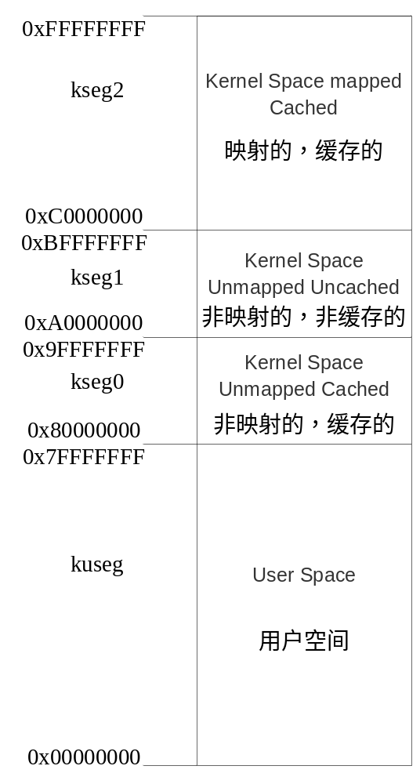
2、MIPS的内存映射
  MIPS存储器按字节编址，大端模式（高地址放低字节），数据要求字边界对齐，只能通过load/store指令来访问存储器数据。
  kuseg:
    （0x00000000-0x7FFFFFFF）虚拟地址的低2GB空间，是用户空间。系统上电时，kuseg是不允许存取的，必须等到MMU TLB初始化之后才可以访问。

Slide 7
2、MIPS的内存映射
  kseg0:
    （0x80000000-0x9FFFFFFF）512MB，仅限于内核模式（Kernel Mode）可访问。
    在没有MMU的系统中，该段空间用于存放大多数程序和数据。
    在有MMU的系统中，该段空间存放操作系统内核，如内核代码段，或者内核中的堆栈。

Slide 8
2、MIPS的内存映射
  kseg1:
    （0xA0000000-0xBFFFFFFF）512MB，仅限于内核模式可访问。
    kseg0和kseg1这两段空间逻辑地址到物理地址的映射关系都不通过MMU，而是由硬件直接确定，且两段空间对应的物理空间重叠。区别是kseg0使用高速缓存，kseg1不使用高速缓存，因此软件访问kseg1时速度比较慢，但是，对于硬件I/O寄存器来说，不存在Cache一致性问题。
    刚上电时，MMU和Cache均未初始化，因为kseg1不使用高速缓存，所以kseg1是唯一在系统启动时能正常工作的内存映射空间。MIPS的程序上电启动地址即入口向量0xBFC00000位于kseg1内，入口向量的物理地址是0x1FC00000。

Slide 9
2、MIPS的内存映射
  kseg2:
    （0xC0000000-0xFFFFFFFF）1GB，仅限于内核模式可访问，为操作系统的内核所用。
    逻辑地址通过MMU映射到物理地址。
    有时候会看到在MIPS系统中kseg2被分成两等分，分别称为kseg2和kseg3，两等分中的低半部分kseg2对于监管者模式可用。

Slide 10
3、MIPS的异常
MIPS系统里，中断、陷阱、系统调用和任何可以中断程序正常执行流的情况统称为“异常”。
当一个异常发生时总会有一条被异常打断的指令称为"异常受害者"（exception victim).
“精确异常”是指异常受害者前面的所有指令要执行完流水线的最后一个阶段；该指令以及其后的指令都要被取消。

Slide 11
3、MIPS的异常
精确异常的处理:
  异常受害者和其后的指令被终止；
  当异常受害者前的最后一条指令执行到流水线最后一个阶段，异常更新CP0的各个寄存器为异常状态；
  程序计数器PC改变到相应的异常向量地址；
  清除前面流水线的异常位。
MIPS的异常和中断能够：
  提供一个合法地从用户模式到内核模式的切换通道，使得程序能够访问如CP0、KSeg内存等内核模式才允许访问的资源；
  处理一些非法的操作；
  处理外部和内部的中断。与IA32架构区别的是，MIPS所有的中断均来自0号Exception。

Slide 12
3、MIPS的异常
异常发生时，MIPS的处理
  保存现场寄存器组（Register File）
  把当前PC保存在EPC或ErrorEPC中，以便异常处理结束后返回。
  计算异常处理的入口向量地址。
  进入内核模式，关中断。
  按入口向量地址调用异常服务程序
  返回
  把EPC或ErrorEPC的值写回PC，从被打断的地方继续执行

Slide 13
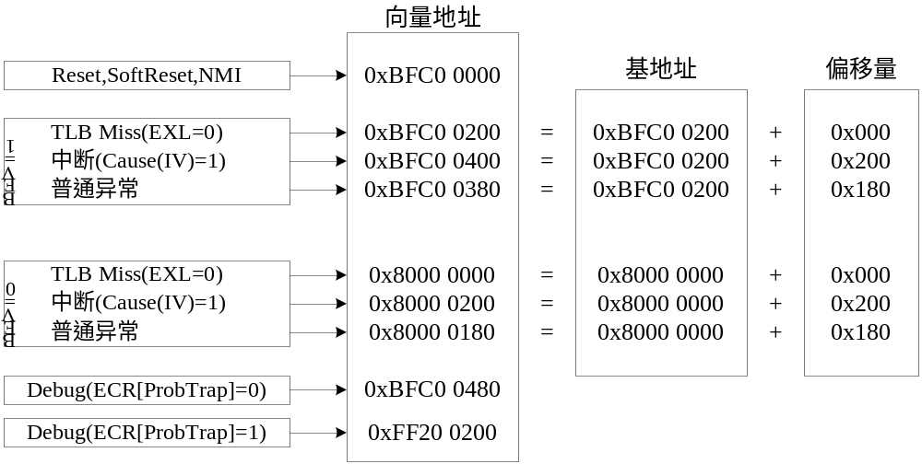
3、MIPS的异常
异常向量地址:
  BEV表示异常发生时，系统是否正处于引导启动过程中。引导启动时，cache未完成初始化，只能访问kseg1段（uncached）内的地址

Slide 14
3、MIPS的异常
MIPS异常类型:
  Exception 0-5, 8-11, 13, 23较为常见
  0: Interrupt，外部中断
  ... ...

Slide 15
2.2 MIPS指令系统
1、MIPS32数据类型与寄存器
2、MIPS32指令格式、寻址方式和指令分类

Slide 16
1、MIPS32数据类型与寄存器
数据类型
  位（bit）、字节（8bit，Byte）、半字（16bit，Half word）、字（32bit，word）和双字（64bit，doulb word）。
  浮点处理单元FPU处理的数据类型有：32位单精度浮点数、64位双精度浮点数等。
MIPS32的寄存器
  MIPS寄存器分为三类：通用寄存器、专用寄存器和浮点寄存器。

Slide 17
1、MIPS32数据类型与寄存器
  通用寄存器
序号 | 寄存器名称 | 用途
$0 | $zero | 常量
$1 | $at | 保留给汇编器
$2$3 | $v0-$v1 | 子程序（函数）调用的非浮点数返回值
$4-$7 | $a0-$a3 | 函数调用参数
$8-$15 | $t0-$t7 | 暂时变量。函数调用时不需要保存与恢复
$16-$23 | $s0-$s7 | 函数寄存器变量。函数返回之前，必须保存和恢复使用过的变量

Slide 18
1、MIPS32数据类型与寄存器
  通用寄存器
序号 | 寄存器名称 | 用途
$24-$25 | $t8-$t9 | 暂时变量。函数调用时不需要保存与恢复
$26-$27 | $k0-$k1 | 保留给操作系统内核，通常被中断或异常处理程序用来保存系统参数
$28 | $gp | 全局指针
$29 | $sp | 堆栈指针
$30 | $fp | 帧指针
$31 | $ra | 函数返回地址

Slide 19
1、MIPS32数据类型与寄存器
  专用寄存器
    两个32位的乘商寄存器hi和lo
    MIPS中用程序计数器PC指出下一条指令的地址.因为MIPS存储器按字节编址，而每条指令固定长度是32位，因此，MIPS取指后PC值自动加4，指向存储器中的下一条指令。
    注意区别CR0中的Register 14：EPC。EPC是异常程序计数器，当异常发生时，该寄存器保存系统正在执行的指令的地址

Slide 20
1、MIPS32数据类型与寄存器
  浮点寄存器
    MIPS提供32个浮点寄存器：$f0,$f1,...,$f31，对于双精度数，MIPS的方法是使用成对的浮点数寄存器。向浮点数寄存器读取或写入的指令是：lwcl和swcl。例如：
      lwcl $f4,4($sp)
      # 取出一个32位浮点数到f4寄存器,load
      add.s $f2,$f4,$f6 # 单精度浮点数加法运算f2=f4+f6
      swcl $f2,32($sp) # 将f2中的单精度浮点数存入存储器,store

Slide 21
1、MIPS32数据类型与寄存器
  MIPS协处理器CP0中的寄存器
    通常在以下情况下会使用到CP0寄存器：
    系统加电后，设置状态寄存器来使CPU进入正确的引导状态。
    处理异常。任何MIPS异常（除特别的内存管理异常而外），都将调用一个入口地址固定的“通用异常处理程序”。通过CP0的异常原因寄存器找出异常的类型，再根据类型分别处理。
    异常返回。异常返回时，需要把状态寄存器设置回原来的值，恢复用户模式，开放中断使能，返回到异常程序计数器所指的地方。
    中断。状态寄存器用中断掩码来实现中断的优先级设置。硬件没有提供中断优先逻辑，完全由软件决定。
    触发异常的指令。

Slide 22
1、MIPS32数据类型与寄存器
  MIPS协处理器CP0中的寄存器
    MIPS提供了一些特殊的指令来对CP0操作，主要有：
    mfc0 rt, rd # 该指令要求rd是CP0中的寄存器，rt是用户模式下可用的 32位通用寄存器。执行mfc0指令，(rd)→rt,move from CP0。
    mtc0 rt, rd # 该指令要求rd是CP0中的寄存器，rt是用户模式下可用的32位通用寄存器。执行mtc0指令，(rt)→rd,move to cp0。

Slide 23
1、MIPS32数据类型与寄存器
  MIPS协处理器CP0中的寄存器
    MIPS提供了一些特殊的指令来对CP0操作，主要有：
    mfhi/mflo rt # 该指令要求rt是用户模式下可用的32位通用寄存器。 执行mfhi或mflo指令，(hi/lo)→rt。
    mthi/mtlo rt # 该指令要求rt是用户模式下可用的32位通用寄存器。 执行mthi或mtlo指令，(rt)→hi/lo。

Slide 24
1、MIPS32数据类型与寄存器
  MIPS协处理器CP0中的寄存器
    Register 12：Status，也写作SR寄存器，用于保存处理器的状态和处理器控制
    内容包括CU0~CU3(第28~31位)，复位向量BEV，中断屏蔽位8~15，KUc、IEc0~1，KUp、IEp2~3、KUo、IEo。
    CU0~CU3(28~31)用于设置协处理器0~3的可用性。
    KUc为1时表示运行在内核模式，可以访问所有的地址空间和协处理器0；
    KUc为0时运行在用户模式。用户模式下只能访问kuseg的地址空间。

Slide 25
1、MIPS32数据类型与寄存器
  MIPS协处理器CP0中的寄存器
    Register 12：Status，也写作SR寄存器，用于保存处理器的状态和处理器控制
    KUp、IEp2~3、KUo、IEo构成了深度为2的栈，异常发生时，硬件自动压栈，rfe指令从异常返回时，从栈中恢复数值。具体操作是，当异常发生时，硬件把KUp、IEp的值保存到KUo、IEo中，把KUc、IEc的值保存到KUp、IEp中，并且将KUc、IEc分别设置为1和0，即内核模式和关中断。异常返回时rfe指令把KUp、IEp的内容复制到KUc、IEc中，把KUo、IEo的内容复制到KUp、IEp中。

Slide 26
1、MIPS32数据类型与寄存器
  MIPS协处理器CP0中的寄存器
    Register 14：EPC，异常程序计数器。异常发生时，该寄存器保存系统正在执行的指令的地址。

Slide 27
2、MIPS32指令格式、寻址方式和指令分类
指令格式：
  MIPS32的每条指令长度固定是32位。
指令类型 | 指令格式（共32位） |  |  |  |  |  | 备注
 | 31-26 | 25-21 | 20-16 | 15-11 | 10-6 | 5-0
R | opcode (6) | rs (5) | rt (5) | rd (5) | shamt (5) | funct (6) | 算术指令
I | opcode (6) | rs (5) | rt (5) | offset/immediate (16) |  |  | 数据传输、分支、立即数指令
J | opcode (6) | address (26) |  |  |  |  | 跳转指令

Slide 28
2、MIPS32指令格式、寻址方式和指令分类
助记符 | 指令格式（位）
 | 31..26 | 25..21 | 20..16 | 15..11 | 10..6 | 5..0
R | op | rs | rt | rd | shamt | func
R(register)型指令，也叫RR型指令。该类型指令的源操作数和目的寄存器都是寄存器操作数。最高6位是操作码（opcode），第25-21位、第20-16位和第15-11位，连续三个5位二进制码来表示三个寄存器的地址，第10-6位表示移位的位数，如果未使用移位操作，则第10-6位置全0，第5-0位为6位的功能码(function),它与第31-26位的opcode码共同决定R型指令的具体操作方式。算术指令都是R型指令。

Slide 29
2、MIPS32指令格式、寻址方式和指令分类
助记符 | 指令格式（位）
 | 31..26 | 25..21 | 20..16 | 15..0
I型指令 | op | rs | rt | immediate
I(immediate)型指令，是立即数型指令。该类型指令的一个源操作数是16位立即数，另两个操作数是寄存器操作数，因此也称为R-I型指令。最高6位是操作码（opcode），第25-21位和第20-16位，连续两个5位二进制码分别表示两个寄存器的地址，第15-0位是一个16位二进制码表示的立即数。指令执行时，16位立即数需要进行符号扩展或0扩展，变成32位操作数才能参与运算。数据传输、分支、立即数指令采用此类指令结构。

Slide 30
2、MIPS32指令格式、寻址方式和指令分类
助记符 | 指令格式（位）
 | 31..26 | 25..0
J | op | address
J(jump)型指令，是无条件转移指令。该类型指令使用一个26位的直接地址（第25-0位）。因为MIPS采用32位定长指令，所以每条指令都占4个存储单元，指令地址总是4的倍数。于是，只要将当前PC值的高4位拼上26位直接地址，末尾两位置0，即可得到32位的目标转移地址。

Slide 31
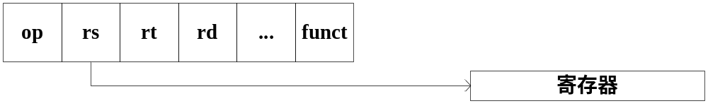
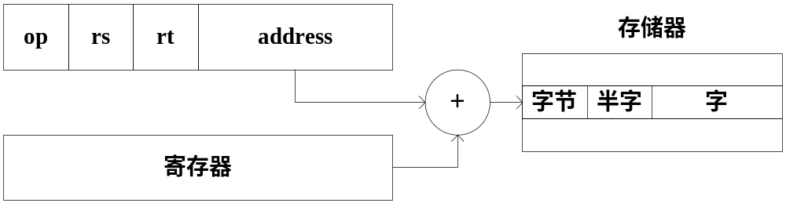
2、MIPS32指令格式、寻址方式和指令分类
寻址方式
  寄存器寻址，操作数是寄存器
  基址寻址或偏移量寻址，操作数在存储器中，存储器地址是指令中基址寄存器和常数之和

Slide 32
2、MIPS32指令格式、寻址方式和指令分类
寻址方式
  寄存器寻址，操作数是寄存器
  or $s1,$s2,$s3 # $s1=$s2 | $s3
  寄存器相对寻址，操作数在存储器中，存储器地址是指令中基址寄存器和常数之和
  例如： lw $t0,addr($t3)
  如果addr=0,也可以写成 lw $t0,($t3)

Slide 33
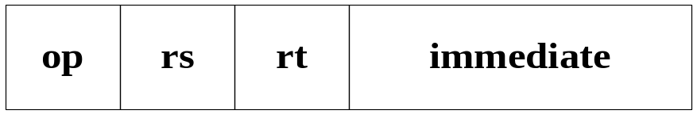
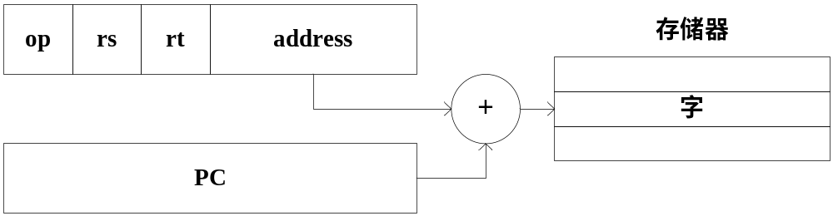
2、MIPS32指令格式、寻址方式和指令分类
寻址方式
  立即数寻址，操作数是指令给出的常数
  相对寻址，目标地址是当前PC值和指令中的常数之和，16位的常数在与PC相加之前要左移2位（相当于乘以4）

Slide 34
2、MIPS32指令格式、寻址方式和指令分类
寻址方式
  立即数寻址，操作数是指令给出的常数
  例：sra $s1,$s2,10 # $s2算术右移10位→ $s1,
  addi $s1,$s2,100 # $s1=$s2+100
  相对寻址，目标地址是当前PC值和指令中的常数之和，16位的常数在与PC相加之前要左移2位（相当于乘以4）
  例：bne $s1,$s2,25 # if $s1≠$s2 then goto 25*4+当前pc值（即bne指令的PC+4)

Slide 35
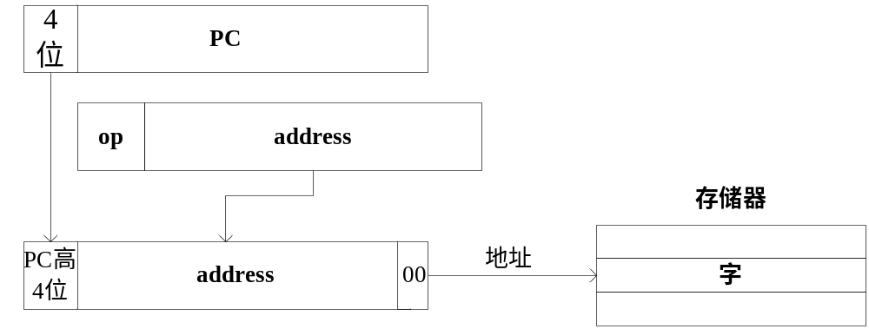
2、MIPS32指令格式、寻址方式和指令分类
寻址方式
  伪直接寻址，将当前PC值的高4位拼上26位直接地址，末尾两位置0，即可得到32位的目标转移地址

Slide 36
2、MIPS32指令格式、寻址方式和指令分类
寻址方式
  从R、I、J三种指令类型的角度讨论寻址方式
  R型指令只有寄存器寻址一种寻址方式。
  例如：
  or $s1,$s2,$s3 # $s1=$s2 | $s3

Slide 37
2、MIPS32指令格式、寻址方式和指令分类
寻址方式
  I型指令有寄存器寻址、立即数寻址、相对寻址、基址或偏移量寻址四种寻址方式。
  若I型指令是双目运算指令，则rs寄存器和立即数分别作为源操作数，rt寄存器是目的操作数；
  例如：
  addi $sp,$sp,4 # $sp=$sp+4，立即数寻址
  lui $s0,61 #把常量（61）₁₀装入s0寄存器的高16位， (61)₁₀=(003D)₁₆，指令执行完s0的内容是003D0000H，这是立即数寻址

Slide 38
2、MIPS32指令格式、寻址方式和指令分类
寻址方式
  若I型指令是访存指令load/store，则存储器地址由rs寄存器加上符号扩展的立即数得到，load指令将存储内容读出到rt寄存器中，store指令将rt寄存器写入存储器中。
  例如：
  lw $t0,32($s1) # 假如s1里是数组A的起始地址，存储器按字节编址，因此$s1+32指向A[8]，连续读4个字节，读出A[8]的值置入t0寄存器。这是寄存器相对寻址（基址寻址）方式，s1是基地址寄存器，用来装载数组的起始地址，常数32是偏移量，表示数组元素的下标值。

Slide 39
2、MIPS32指令格式、寻址方式和指令分类
寻址方式
  若I型指令是条件转移指令，则对rs和rt寄存器的内容进行指定运算，根据结果决定是否跳转。转移目标地址等于当前PC值加上符号扩展后的立即数，这是相对寻址。偏移量可正可负。在对数组和堆栈寻址时，相对寻址比其他寻址方式更具优势。
  例如：
  bne $s0,$s1,L0 #如果#$s0≠s1，则跳转到L0处。这是相对寻址。PC=(PC)+16位偏移量，请注意：与偏移量相加的PC值是bne指令的后一条指令的的PC值，即bne指令的PC值+4。

Slide 40
2、MIPS32指令格式、寻址方式和指令分类
寻址方式
  J型指令只有伪直接寻址这一种寻址方式。因为J型指令都是无条件转移指令，而MIPS系统采用32位定长指令，每条指令占4个存储单元，指令地址总是4的倍数。所以只要将当前PC值的高4位拼上26位直接地址，末尾两位置0，即可得到32位的目标转移地址。

Slide 41
2、MIPS32指令格式、寻址方式和指令分类
三、指令分类：
  指令以d开头表示64位版本指令，以“u”结尾表示无符号数指令，以“i”结尾表示立即数指令，以“b”、“w”和“d”结尾，分别表示字节、字和双字操作
  空操作指令：空操作指令有nop和ssnop
  数据传送指令
    寄存器间数据传送指令：move、movf、movt、movn、movz， movf、mov：根据浮点条件标志，有条件地进行整数寄存器之间的传递；movn、movz：根据另一个寄存器的状态，有条件地进行整数寄存器之间的传递

Slide 42
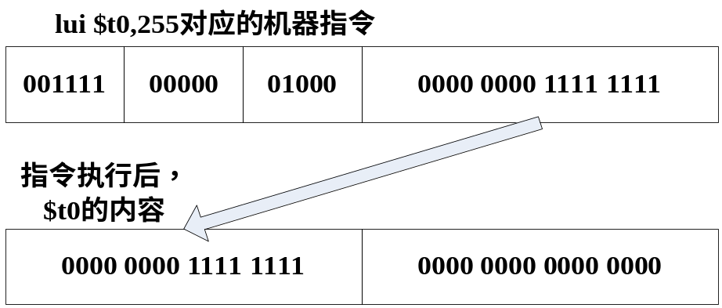
2、MIPS32指令格式、寻址方式和指令分类
  数据传送指令
    常数加载指令，la是获取某些标号地址或程序中变量地址的宏指令，li是装入立即数常数的指令，lui指令把16位立即数加载到寄存器的高位，寄存器低16位清0。
    la $t1, var # 把var在主存中的地址装载到t1寄存器中， var也可以是程序中定义的一个子程序标签的地址。
    li $t1, 5 # $t1 = 5，5是立即数
    lui $t0,255

Slide 43
2、MIPS32指令格式、寻址方式和指令分类
  算术/逻辑运算指令
    加减运算指令add、addu、addiu、subu、sub
    混合算术运算指令：取绝对值指令abs，取反指令negu、neg
    按位逻辑指令：and、andi、or、ori、xor、xori、nor、not
    循环和移位指令：rol、ror、sll、sllv、srl、srlv、sra、srav
    条件设置指令：slt、slti、sltiu、sltu：硬件指令，如果条件满足则写入1，否则写入0，seq、sge、sgeu、sgt、sgtu、sle、slue、sne 根据更复杂的条件设置目的寄存器
    整数乘除法及求余指令：div、divu、divo、divou

Slide 44
2、MIPS32指令格式、寻址方式和指令分类
  算术/逻辑运算指令
    mul、mulo、mulou、mult、multu、rem、remu、mfhi、mflo、mthi、mtlo
  访存指令：
    lw、lb（寄存器高位填入符号位）、lbu（寄存器高位填入0）、lh（寄存器高位填入符号位）、lhu（寄存器高位填入0）、把数据预取到缓冲的指令pref、sb、sh、sw
    浮点存取指令：存取单/双精度浮点数的指令l.s、l.d、s.s、s.d

Slide 45
2、MIPS32指令格式、寻址方式和指令分类
  程序控制类指令
    分支指令，与PC相关的跳转指令称为“分支指令”，以b开头
    b target # 基于当前指令地址的无条件相对跳转，跳转范围比较短
    beq $t0,$t1,target # branch to target if $t0 = $t1
    blt $t0,$t1,target # branch to target if $t0 < $t1
    ble $t0,$t1,target # branch to target if $t0 ≤ $t1
    bgt $t0,$t1,target # branch to target if $t0 > $t1
    bge $t0,$t1,target # branch to target if $t0 ≥ $t1
    bne $t0,$t1,target # branch to target if $t0 ≠ $t1

Slide 46
2、MIPS32指令格式、寻址方式和指令分类
  程序控制类指令
    跳转指令(Jumps) ，绝对地址的跳转称为“跳转指令”，跳转指令以j开头。
    j指令是无条件跳转到一个绝对地址，访问256M代码空间。
    jr指令是跳转到某寄存器指示的地址处。
    例如：
    j target # 无条件跳转到标号target处
    jr $t3 # 跳转目标地址在$t3寄存器中

Slide 47
2、MIPS32指令格式、寻址方式和指令分类
  子程序调用指令
    子程序调用称为“跳转并链接”或“分支并链接”，指令以...al结尾。
    Jal/jalr是直接/间接的子程序调用，跳转到指定地址，并把返回地址放到$ra寄存器中，返回地址是当前指令地址+8。这是因为紧跟在调用指令jal 后面立即执行的指令称做调用的延迟槽，返回地址应该是延迟槽指令后面的那条指令。

Slide 48
2、MIPS32指令格式、寻址方式和指令分类
  子程序调用指令
    调用子程序：
    jal sub_label # 把返回地址（返回地址是当前指令地址+8，即当前指令的下下条指令的地址）放到$ra寄存器中，然后跳转子程序，sub_label是子程序的标号
    例：返回地址是第三行的指令，而不是jal 指令后面的move指令
    jal printf # 返回地址是xxx指令的地址
    move $4,$6
    xxx # 子程序返回到该指令

Slide 49
2、MIPS32指令格式、寻址方式和指令分类
  子程序调用指令
    子程序调用返回：
    jr $ra # 跳转到$ra寄存器指示的地址处，$ra中是调用子程序之前保存的主程序返回地址。
    注意，返回地址存放在$ra寄存器中。如果子程序调用了下一级子程序，或者是递归调用，那么需要将返回地址保存在堆栈中，因为每执行一次jal指令就会覆盖$ra中的返回地址。

Slide 50
2、MIPS32指令格式、寻址方式和指令分类
  断点及陷阱指令
    break指令产生“断点”类型的异常，可以在宏扩展指令中产生陷阱或用于调试器。
    sdbbp指令产生EJTAG异常的断点指令。
    syscall指令产生一个约定用于系统调用的异常类型。
    teq、teqi、tge、tgei、tgeiu、tgeu、tlt、tlti、tltiu、tltu、tne、tnei是条件异常指令，对一个或两个操作数进行条件测试，条件满足则触发异常。

Slide 51
2、MIPS32指令格式、寻址方式和指令分类
  协处理器0的功能指令
    协处理器与通用寄存器之间的双向数据传递
      cfc0、ctc0是把数据拷进/拷出协处理器0的控制寄存器的指令。
      mfc0、mtc0是在通用寄存器和协处理器0寄存器之间交换数据的指令。
    用于CPU控制的特殊指令:eret是异常返回指令。

Slide 52
2、MIPS32指令格式、寻址方式和指令分类
  浮点操作指令支持IEEE754的单精度和双精度格式。
    加法：add.s(单精度）, add.d（双精度）
    减法：sub.s, sub.d
    乘法：mul.s, mul.d, 除法：div.s, div.d
    比较： bclt（条件为真跳转），bclf（条件为假跳转），c.x.s, c.x.d，其中x可能为相等(eq)，不等(neq)，小于(lt)，小于等于(le)，大于(gt)，大于等于(ge)
    条件转移：bclt(条件为真跳转）, bclf（条件为假跳转）
    数据传送：lwcl(读存储器字到浮点寄存器)，swcl(把浮点寄存器内容写入存储器)。
用户模式下对“底层”硬件的有限访问指令

Slide 53
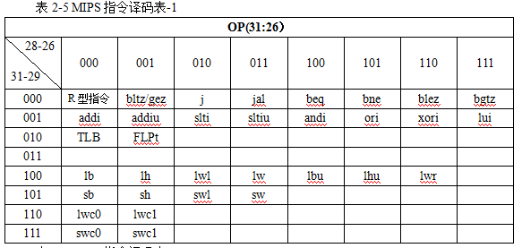
2、MIPS32指令格式、寻址方式和指令分类
常用指令列表及指令编码

Slide 54
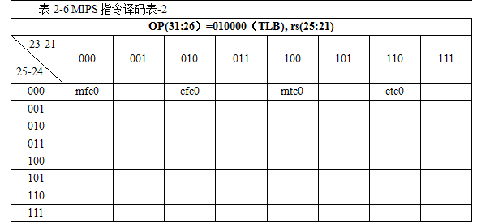
2、MIPS32指令格式、寻址方式和指令分类
常用指令列表及指令编码

Slide 55
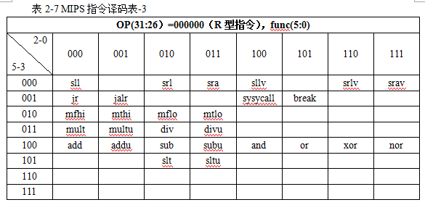
2、MIPS32指令格式、寻址方式和指令分类
常用指令列表及指令编码

Slide 56
助记符 | 指令格式（位） |  |  |  |  |  | 示例 | 示例含义 | 操作及其解释
 | 31..26 | 25..21 | 20..16 | 15..11 | 10..6 | 5..0
R型指令 | op | rs | rt | rd | shamt | func
add | 0 | rs | rt | rd | 0 | 100000 | add $s1,$s2,$s3 | $s1=$s2+$s3 | rd←rs+rt；其中rs＝$s2，rt=$s3,rd=$s1，有符号数加
addu | 0 | rs | rt | rd | 0 | 100001 | addu $s1,$s2,$s3 | $s1=$s2+$s3 | rd←rs+rt；其中rs＝$s2，rt=$s3,rd=$s1，无符号数加
sub | 0 | rs | rt | rd | 0 | 100010 | sub $s1,$s2,$s3 | $s1=$s2-$s3 | rd←rs-rt；其中rs＝$s2，rt=$s3,rd=$s1，有符号数减
subu | 0 | rs | rt | rd | 0 | 100011 | subu $s1,$s2,$s3 | $s1=$s2-$s3 | rd←rs-rt；其中rs＝$s2，rt=$s3,rd=$s1，无符号数减
and | 0 | rs | rt | rd | 0 | 100100 | and $s1,$s2,$s3 | $s1=$s2&$s3 | rd←rs&rt；其中rs＝$s2，rt=$s3,rd=$s1，按位与运算

Slide 57
助记符 | 指令格式（位） |  |  |  |  |  | 示例 | 示例含义 | 操作及其解释
 | 31..26 | 25..21 | 20..16 | 15..11 | 10..6 | 5..0
R型指令 | op | rs | rt | rd | shamt | func
or | 0 | rs | rt | rd | 0 | 100101 | or $s1,$s2,$s3 | $s1=$s2|$s3 | rd←rs|rt；其中rs＝$s2，rt=$s3,rd=$s1，按位或运算
xor | 0 | rs | rt | rd | 0 | 100110 | xor $s1,$s2,$s3 | $s1=$s2^$s3 | rd←rs xor rt；其中rs＝$s2，rt=$s3,rd=$s1，按位异或运算
nor | 0 | rs | rt | rd | 0 | 100111 | nor $s1,$s2,$s3 | $s1=~($s2|$s3) | rd←not(rs|rt)；其中rs＝$s2，rt=$s3,rd=$s1，按位或非运算
slt | 0 | rs | rt | rd | 0 | 101010 | slt $s1,$s2,$s3 | if($s2<$s3)$s1=1 else$s1=0 | if(rs<rt)rd=1 else rd=0；其中rs＝$s2，rt=$s3,rd=$s1(有符号数）
sltu | 0 | rs | rt | rd | 0 | 101011 | sltu $s1,$s2,$s3 | if($s2<$s3)$s1=1 else$s1=0 | if(rs<rt)rd=1 else rd=0；其中rs＝$s2，rt=$s3,rd=$s1(无符号数）

Slide 58
助记符 | 指令格式（位） |  |  |  |  |  | 示例 | 示例含义 | 操作及其解释
 | 31..26 | 25..21 | 20..16 | 15..11 | 10..6 | 5..0
R型指令 | op | rs | rt | rd | shamt | func
sll | 0 | 0 | rt | rd | shamt | 000000 | sll $s1,$s2,10 | $s1=$s2<<10 | rd←rt<<shamt；逻辑左移。shamt中存放移位的位数，即立即数，其中$s2,rd=$s1
srl | 0 | 0 | rt | rd | shamt | 000010 | srl $s1,$s2,10 | $s1=$s2>>10 | rd←rt>>shamt；逻辑右移，其中rt=$s2,rd=$s1
sra | 0 | 0 | rt | rd | shamt | 000011 | sra $s1,$s2,10 | $s1=$s2>>10 | rd←rt>>shamt；立即数是移位次数，算术右移，保留符号位。其中$s2,rd=$s1
sllv | 0 | rs | rt | rd | 0 | 000100 | sllv $s1,$s2,$s3 | $s1=$s2<<$s3 | rd←rt<<rs；逻辑左移，其中rs＝$s3，rt=$s2,rd=$s1
srlv | 0 | rs | rt | rd | 0 | 000110 | srlv $s1,$s2,$s3 | $s1=$s2>>$s3 | rd←rt>>rs；逻辑右移，其中rs＝$s3，rt=$s2,rd=$s1

Slide 59
助记符 | 指令格式（位） |  |  |  |  |  | 示例 | 示例含义 | 操作及其解释
 | 31..26 | 25..21 | 20..16 | 15..11 | 10..6 | 5..0
R型指令 | op | rs | rt | rd | shamt | func
srav | 0 | rs | rt | rd | 0 | 111 | srav $s1,$s2,$s3 | $s1=$s2>>$s3 | rd←rt>>rs；移位次数存于寄存器中，算术右移，保留符号位。其中＝$s3，rt=$s2,rd=$s1
jr | 0 | rs | 0 | 0 | 0 | 001000 | jr $s31 | go to $ra | PC←rs,其中＝$s31

Slide 60
2、MIPS32指令格式、寻址方式和指令分类
助记符 | 指令格式（位） |  |  |  | 示例 | 含义 | 操作及其解释
 | 31..26 | 25..21 | 20..16 | 15..0
I型指令 | op | rs | rt | immediate
addi | 001000 | rs | rt | immediate | addi $s1,$s2,100 | $s1=$s2+100 | rt←rs+；其中rt=$s1,rs=$s2
addiu | 001001 | rs | rt | immediate | addiu $s1,$s2,100 | $s1=$s2+100 | rt←rs+；其中rt=$s1,rs=$s2
andi | 001100 | rs | rt | immediate | andi $s1,$s2,10 | $s1=$s2&10 | rt←rs&；其中rt=$s1,rs=$s2
ori | 001101 | rs | rt | immediate | andi $s1,$s2,10 | $s1=$s2|10 | rt←rs|；其中rt=$s1,rs=$s2
xori | 001110 | rs | rt | immediate | andi $s1,$s2,10 | $s1=$s2^10 | rt←rs xor；其中rt=$s1,rs=$s2

Slide 61
2、MIPS32指令格式、寻址方式和指令分类
助记符 | 指令格式（位） |  |  |  | 示例 | 含义 | 操作及其解释
 | 31..26 | 25..21 | 20..16 | 15..0
I型指令 | op | rs | rt | immediate
lui | 001111 | 0 | rt | immediate | lui $s1,100 | $s1=100*65536 | rt←immediate*65536；将16位立即数放到目标寄存器高16位填0
lw | 100011 | rs | rt | immediate | lw $s1,10($s2) | $s1=memory[$s2+10] | rt←memory[rs+(sign-extend)immediate]；rt=$s1,rs=$s2
sw | 101011 | rs | rt | immediate | sw $s1,10($s2) | memory[$s2+10]=$s1 | memory[rs+；rt=$s1,rs=$s2
bne | 000101 | rs | rt | immediate | bne $s1,$s2,10 | if($s1!=$s2) goto PC+4+40 | if(rs!=rt)PC←PC+4+
slti | 001010 | rs | rt | immediate | slti $s1,$s2,10 | if($s2<10) $s1=1 else $s1=0 | if(rs<；其中＝$s2，rt=$s1
sltiu | 001011 | rs | rt | immediate | sltiu $s1,$s2,10 | if($s2<10) $s1=1 else $s1=0 | if(rs<；其中＝$s2，rt=$s1

Slide 62
2、MIPS32指令格式、寻址方式和指令分类
助记符 | 指令格式（位） |  | 示例 | 示例含义 | 操作及其解释
 | 31..26 | 25..0
J | op | address
j | 000010 | address | j 10000 | goto 10000 | PC←(PC+4)[31..28],address,00；address=10000/4
jal | 000011 | address | jal 10000 | $s31←PC+4; goto 10000 | $s31←PC+4；PC←(PC+4)[31..28],address,00

Slide 63
指令名称 | 注释 | 进制 | 指令（位）
 |  |  | op31..26 | Address25..0
j 10000 | jump to 2500*4 | 十进制 | 2 | 2500
 |  | 二进制码 | 000010 | 00 0000 0000 0000 1001 1100 0100
jal 10000 | $s31=PC+4 | 十进制 | 3 | 2500
 |  | 二进制码 | 000011 | 00 0000 0000 0000 1001 1100 0100

Slide 64
The End!

